Slide 1
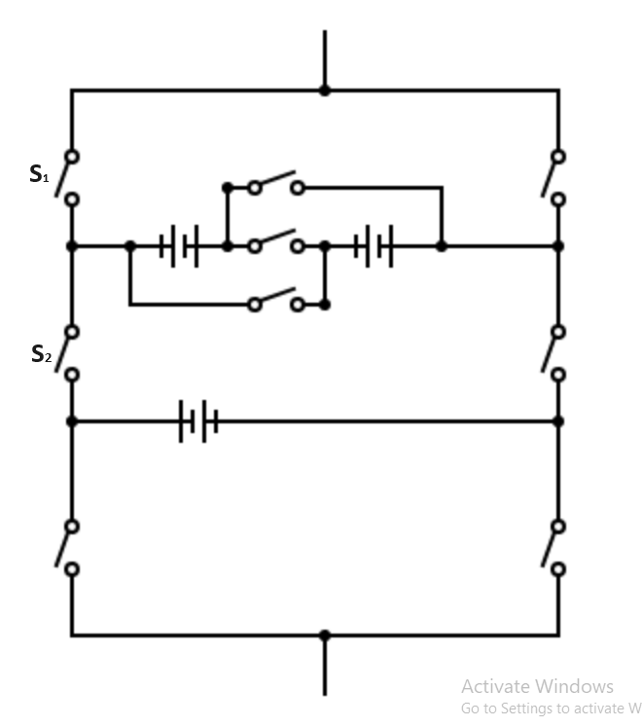
'
S4
S1
'
S1
V2
S4
S5
V3
S2
S2
'
V1
S3
'
S3

